Slide 1
ADSI
PROYECTO

Slide 2

MAKE IT EASY

Slide 3
Tienda virtual
Ventas paginas web

Slide 4
Se estableció como idea de proyecto un software para vender páginas web
El problema a solucionar es dar a conocer aquellas empresas con poco reconocimiento con el fin de apoyar y enfocar su idea de trabajo, dando mejor calidad a nuestros clientes.
PLANTEAMIENTO

Slide 5
Este proyecto se realiza para mitigar la ausencia de buenos diseños web en las pequeñas y medianas empresas, y a su vez proporcione un servicio de reconocimiento para dichas empresas en la web. Este estará enfocado a satisfacer las necesidades específicas de cada cliente y cumplirá con las normas establecidas por las leyes del desarrollo de software establecidas en Colombia. El software proporcionara una interfaz sencilla e intuitiva para los usuarios sin dejar de lado la profesionalidad para lo que es requerido este en dicha empresa, cabe mencionar que se manipulara en muchas ocasiones información en bases de datos y se actualizara el producto de acuerdo a los problemas no detectados en las pruebas de funcionamiento previas y las necesidades nuevas de nuestros clientes.
JUSTIFICACION

Slide 6
Ofrecer un mejor servicio a nuestros clientes -Ofrecer los productos y servicios que el cliente requiera -Generar nuevas oportunidades de negocio a un mayor universo -Aumentar la dimensión de su mercado -Reducir algunos costos de operación -Vender sus productos en línea
ALCANCES

Slide 7
Tiempo.
Dinero.
LIMITACIONES

Slide 8
Generar un sistema reconocido con categorías que distingan al producto dando a conocer un poco mejor así las partes más esenciales para exponer a nuestro cliente.
Brindar soluciones de software por medio de la informática, haciendo procesos productivos satisfaciendo el cliente con un buen servicio de alta calidad.
Facilitar las técnicas de desarrollo de software aplicando las nuevas tendencias y normas para la plena satisfacción de nuestros clientes y desarrolladores, mejorando la competitividad del sector comercial a nivel Colombia en cuanto al desarrollo web
Mejorar la competitividad del sector comercial.
OBJETIVOS ESPECIFICOS

Slide 9
Es una empresa dedicada a brindar soluciones mediante creación de PAGINAS WEB que ofrece calidad en el desarrollo de sus productos con una alta estabilidad y compatibilidad en el funcionamiento para equipos de mediana y alta gama, nos caracterizamos por cumplir con las necesidades de nuestros clientes siempre en busca de superar las expectativas de estos y prestarles un servicio excepcional.
ENCUESTA

Slide 10
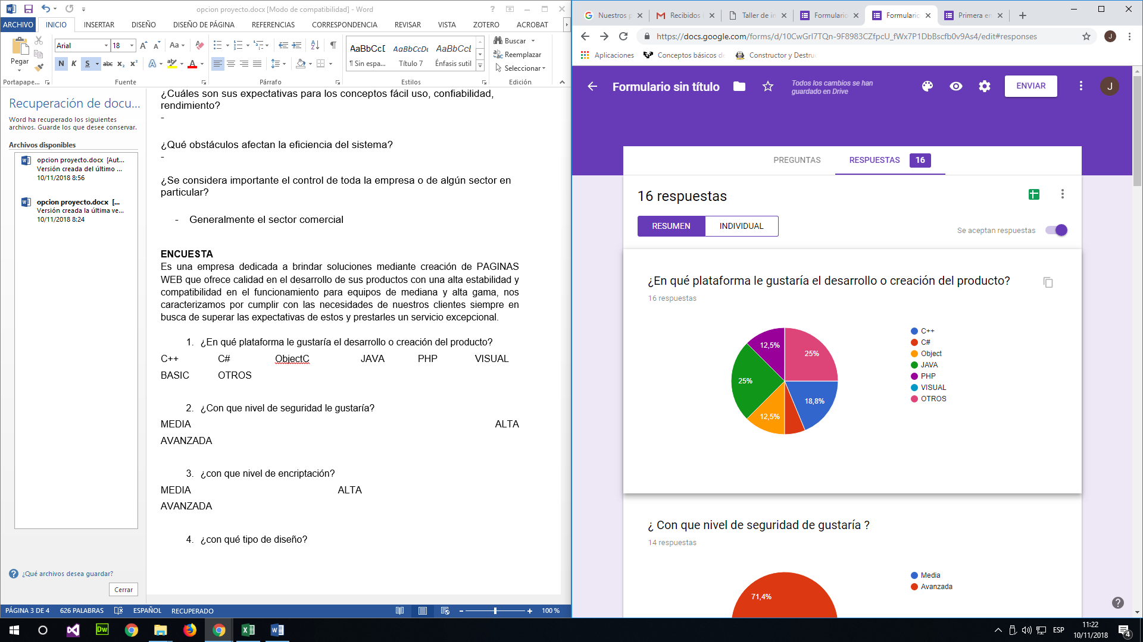
RESULTADOS.
Pregunta 1

Slide 11
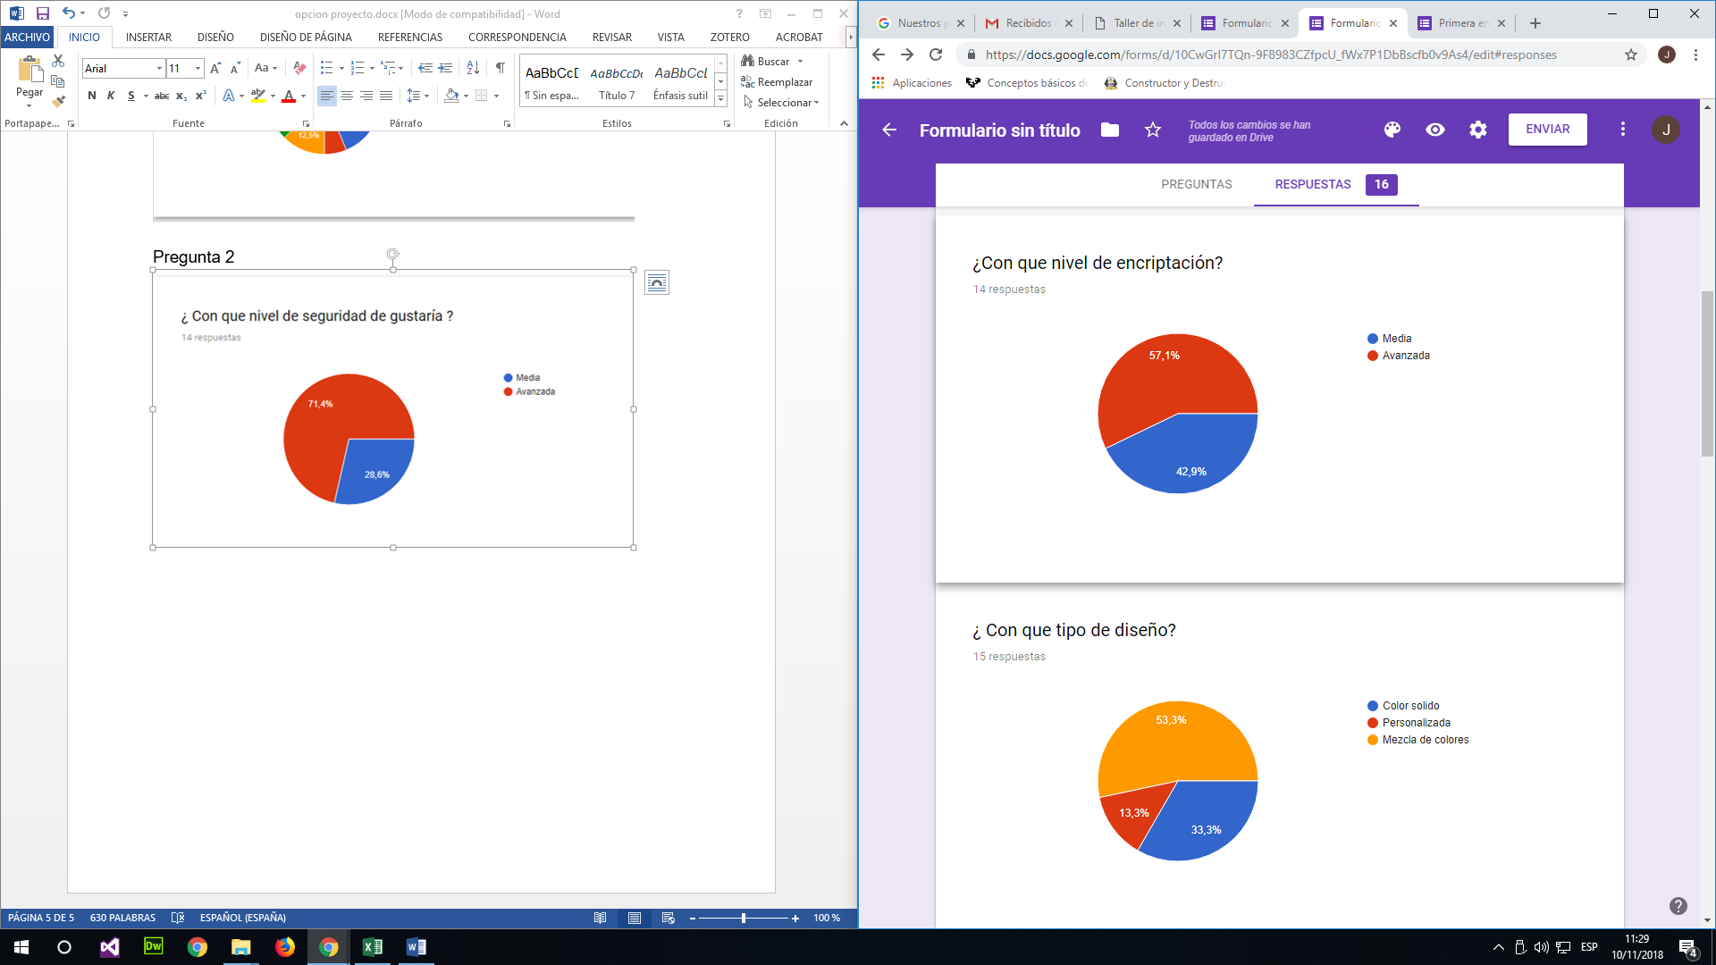
RESULTADOS.
Pregunta 2

Slide 12
RESULTADOS.
Pregunta 3

Slide 13
RESULTADOS.
Pregunta 4

Slide 14
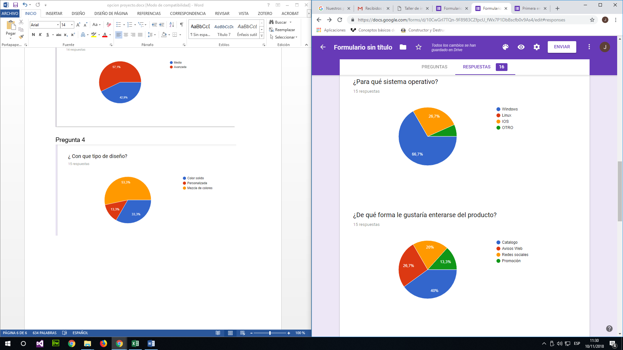
RESULTADOS.
Pregunta 5

Slide 15
RESULTADOS.
Pregunta 6

Slide 16
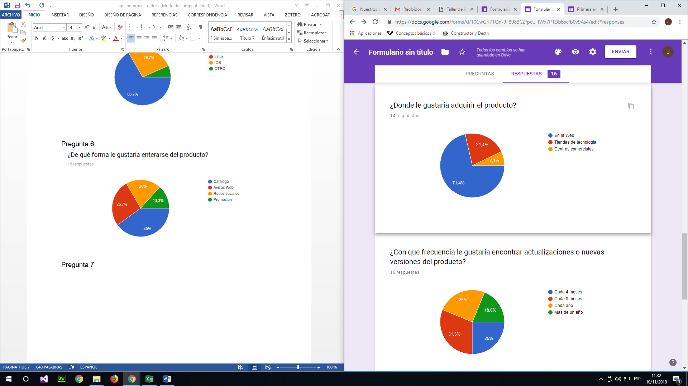
RESULTADOS.
Pregunta 7

Slide 17
RESULTADOS.
Pregunta 8

Slide 18
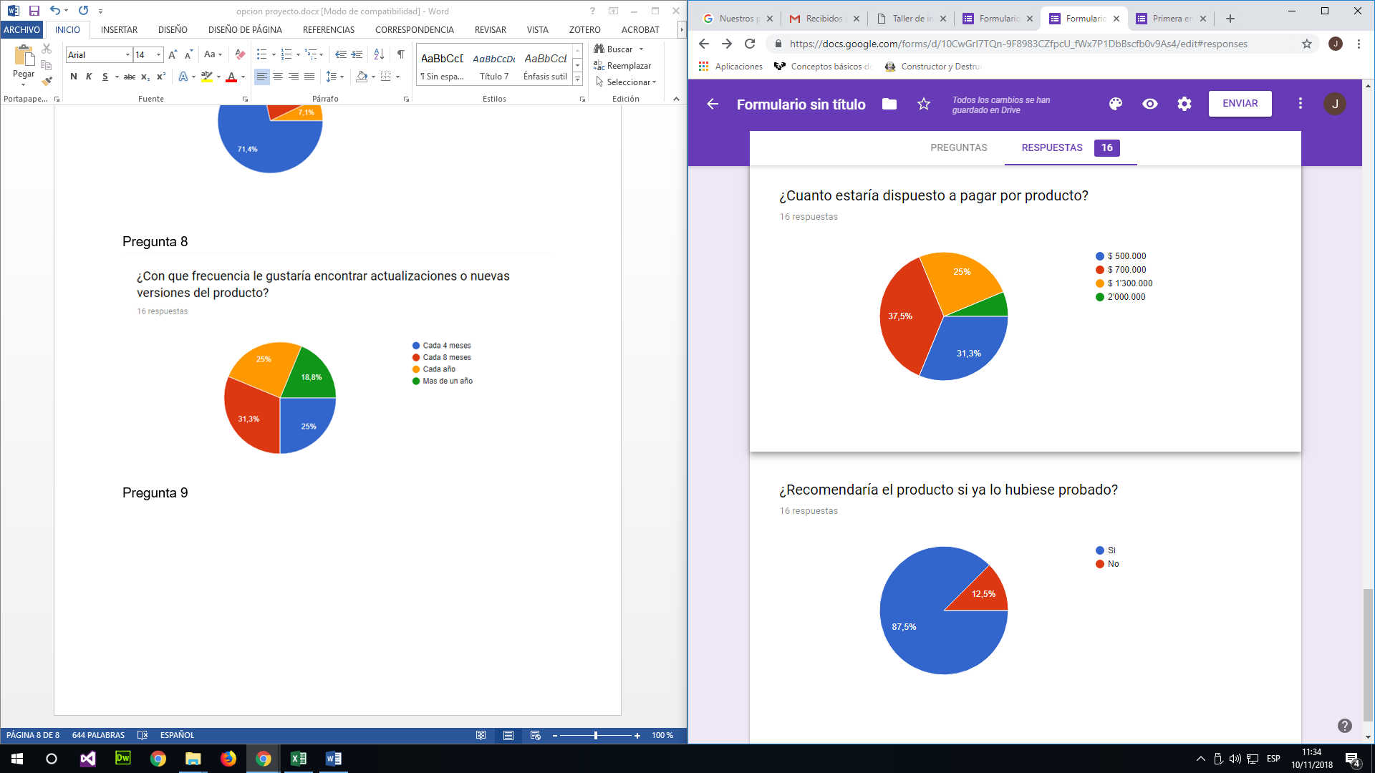
RESULTADOS.
Pregunta 9

Slide 19
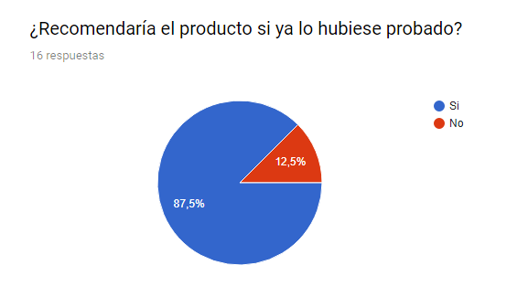
RESULTADOS.
Pregunta 10

Slide 20
RESULTADOS.
Pregunta 10

Slide 21
.
ENTREVISTA

Slide 22
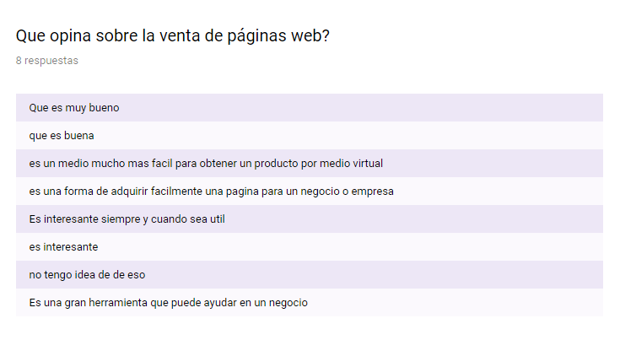
RESULTADOS.
Pregunta 1

Slide 23
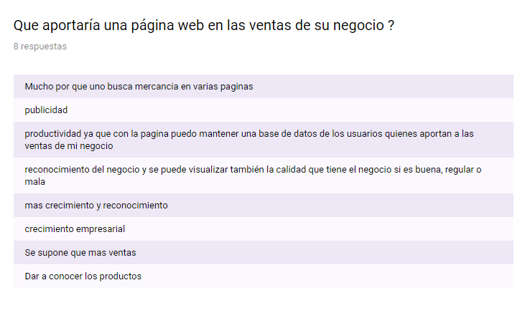
RESULTADOS.
Pregunta 2

Slide 24
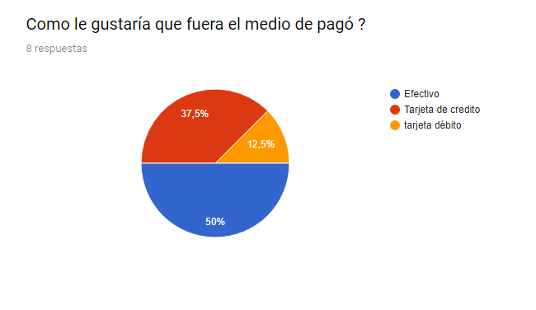
RESULTADOS.
Pregunta 3

Slide 25
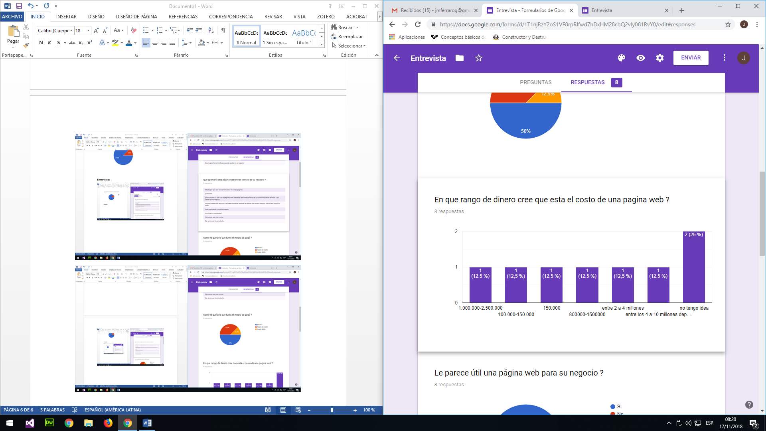
RESULTADOS.
Pregunta 4

Slide 26
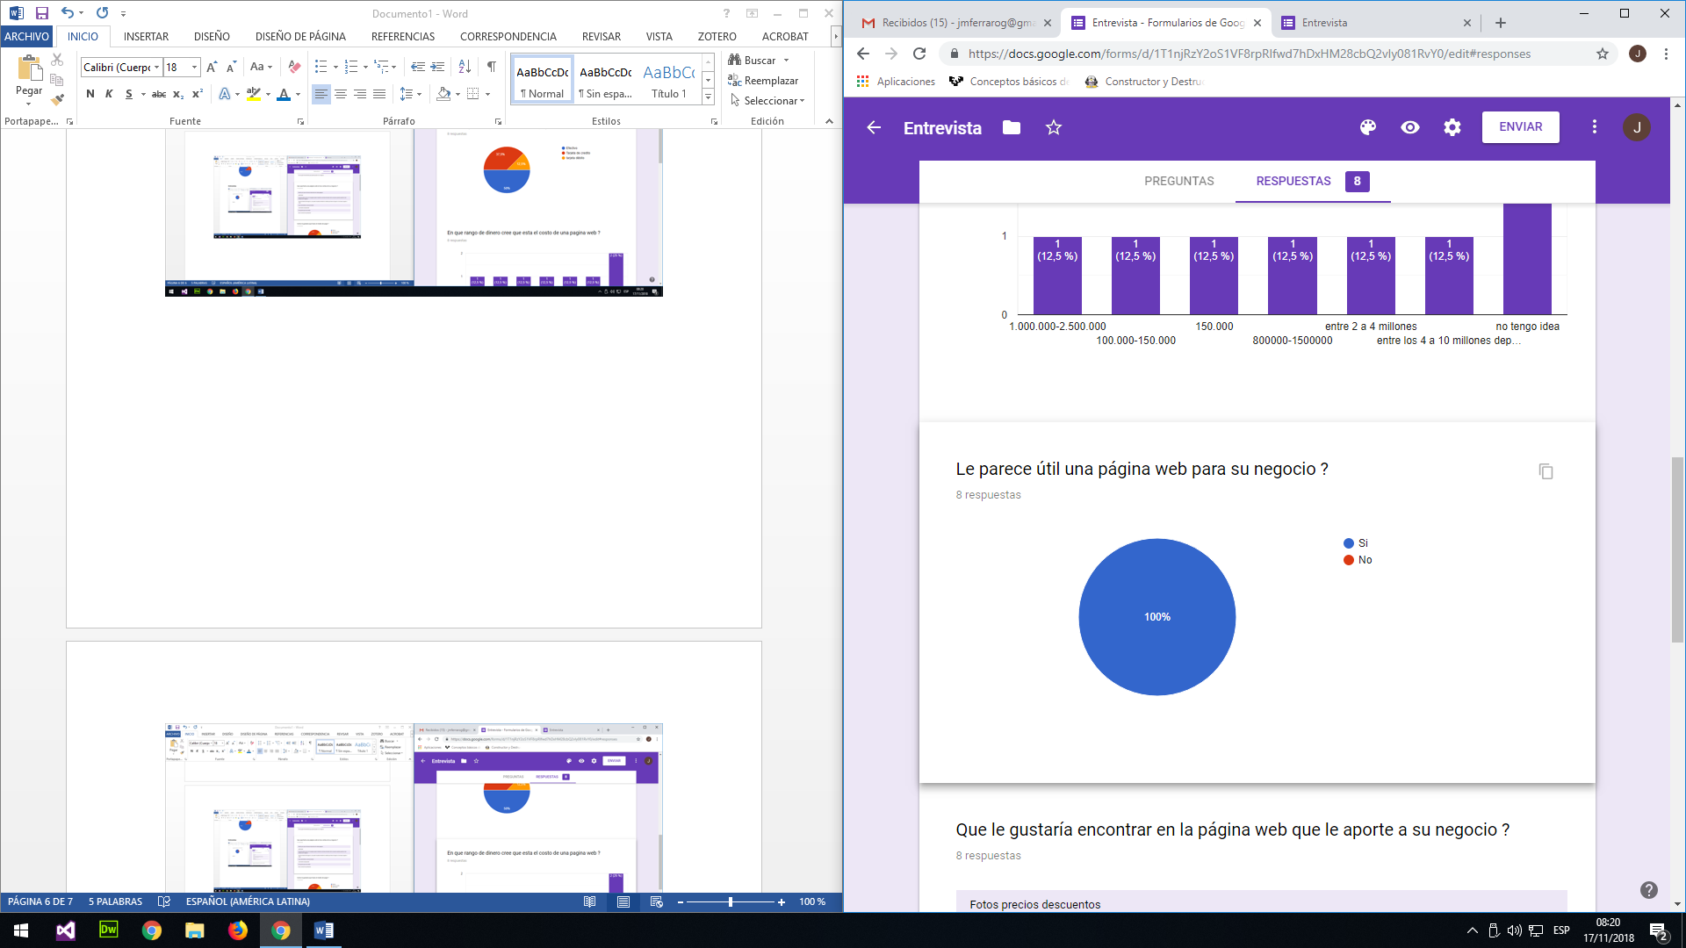
RESULTADOS.
Pregunta 5

Slide 27
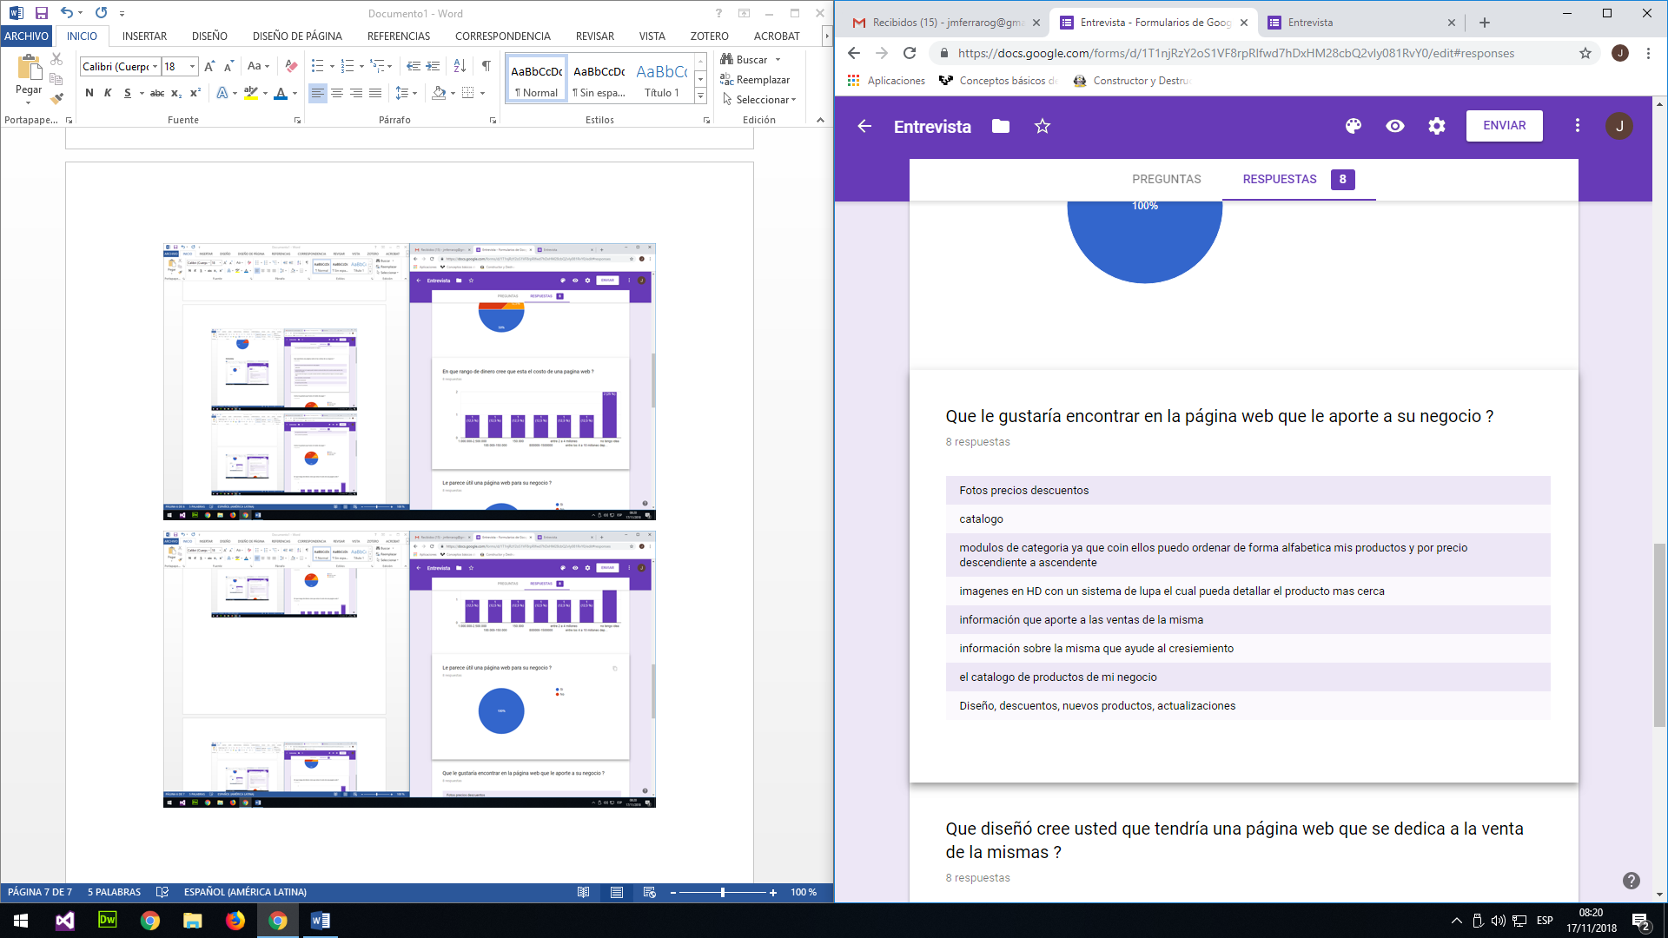
RESULTADOS.
Pregunta 6

Slide 28
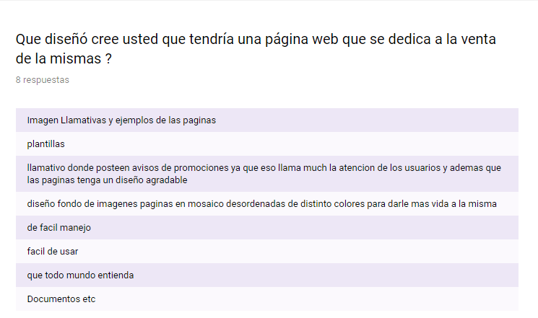
RESULTADOS.
Pregunta 7

Slide 29
Se estableció como idea de proyecto un software para vender páginas web
El problema a solucionar es dar a conocer aquellas empresas con poco reconocimiento con el fin de apoyar y enfocar su idea de trabajo, dando mejor calidad a nuestros clientes.
REQUERIMIENTOS FUNCIONALES

Slide 30
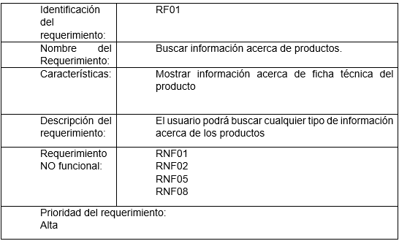
REQUERIMIENTOS FUNCIONALES

Slide 31
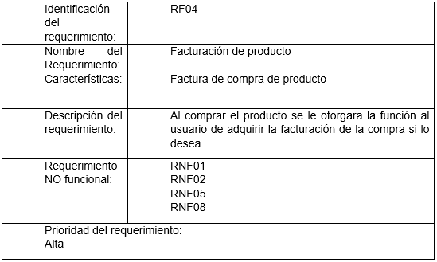
REQUERIMIENTOS FUNCIONALES

Slide 32
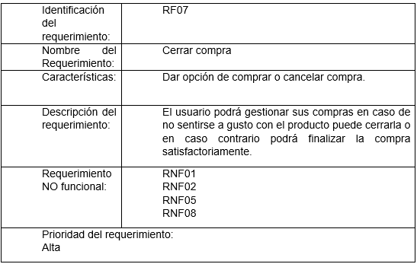
REQUERIMIENTOS FUNCIONALES

Slide 33
Se estableció como idea de proyecto un software para vender páginas web
El problema a solucionar es dar a conocer aquellas empresas con poco reconocimiento con el fin de apoyar y enfocar su idea de trabajo, dando mejor calidad a nuestros clientes.
REQUERIMIENTOS NO FUNCIONALES

Slide 34
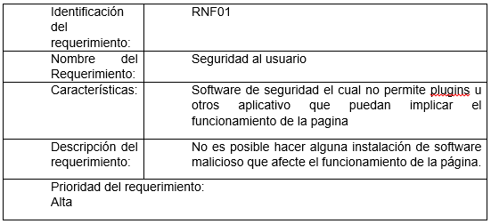
REQUERIMIENTOS FUNCIONALES

Slide 35
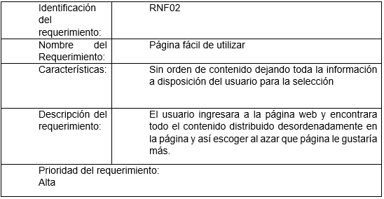
REQUERIMIENTOS FUNCIONALES

Slide 36
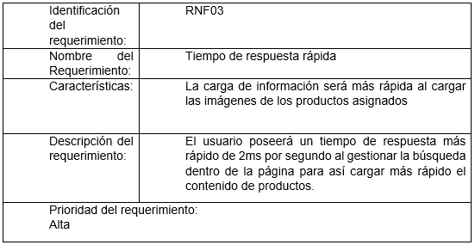
REQUERIMIENTOS FUNCIONALES

Slide 37
Importancia de la formación técnica y tecnológica y sus aportes en el desarrollo de un país.
El emprendimiento de base tecnológica: ¿Cómo estamos?
Empleabilidad en Colombia; lo que los empresarios requieren
Innovaciones para el campo colombiano

Slide 38
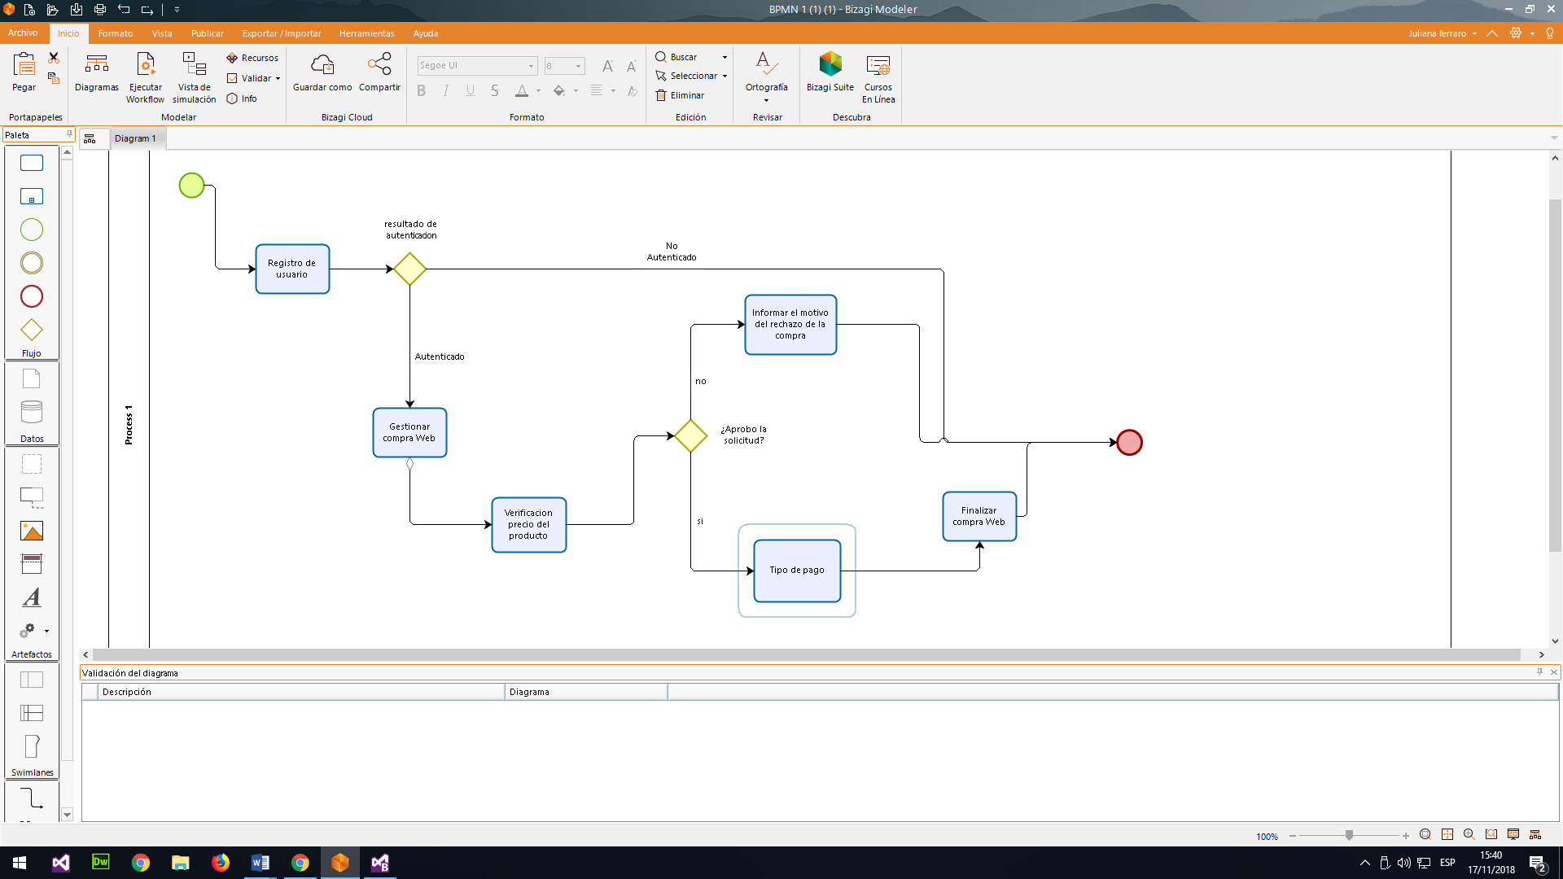
BPMN

Slide 39
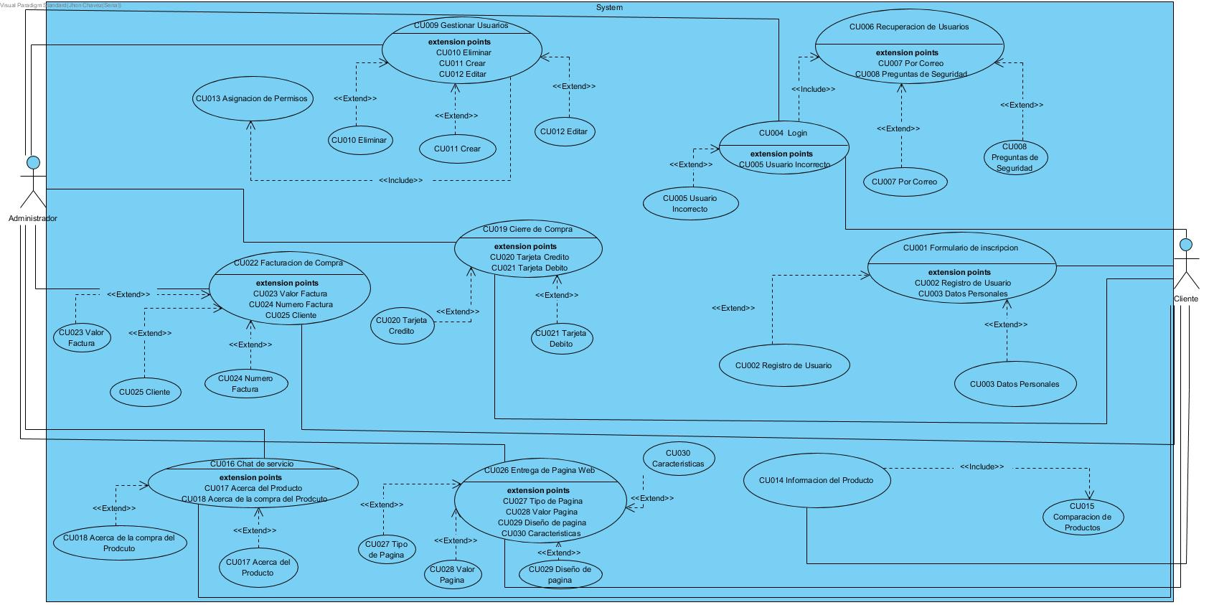
DIAGRAMA CASOS DE USO

Slide 40
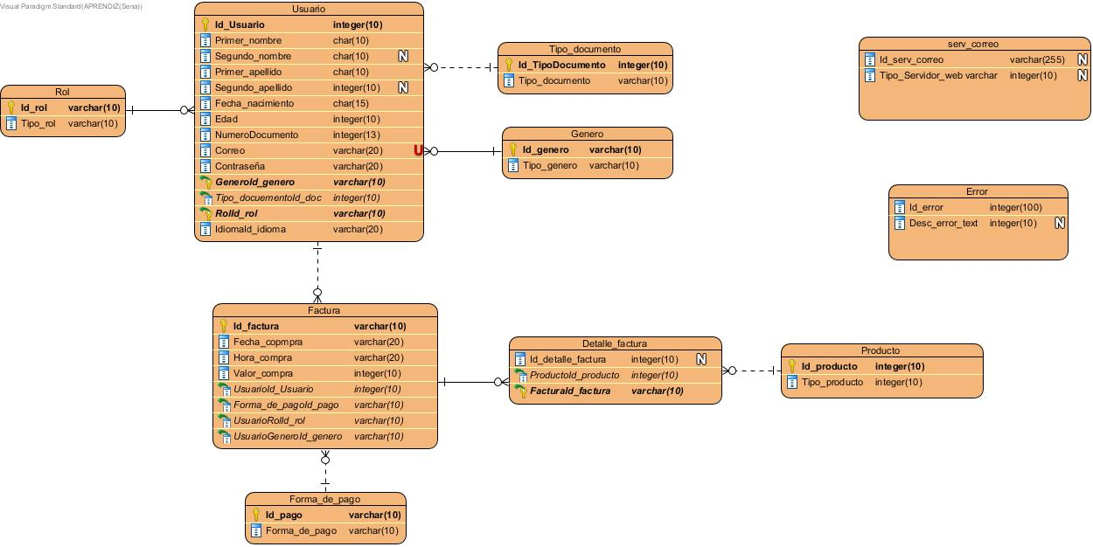
DIAGRAMA DE ENTIDADES Y RELACION

Slide 41
Son diagramas de casos de uso sirven para especificar la comunicación y el comportamiento de un sistema mediante su interacción con los usuarios y/u otros sistemas. O lo que es igual, un diagrama que muestra la relación entre los actores y los casos de uso en un sistema.
CASO DE USO EXTENDIDO

Slide 42
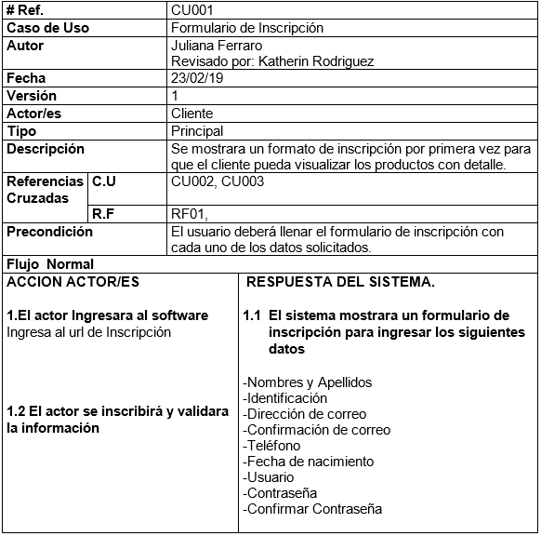
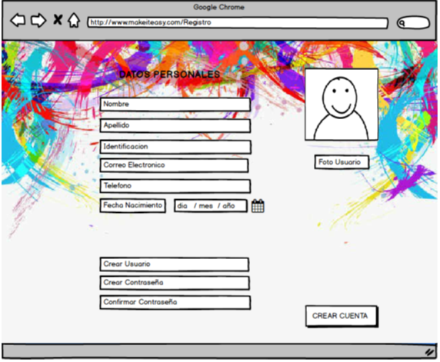
CASOS DE USO EXTENDIDOS

Slide 43
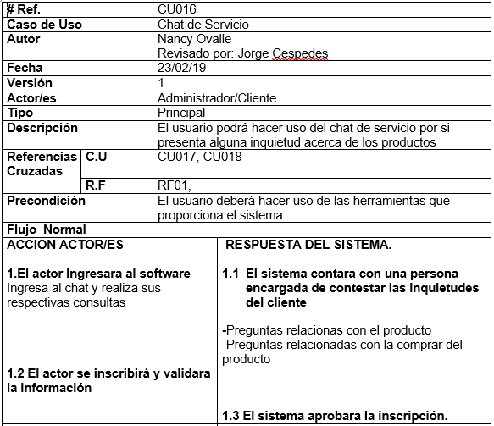
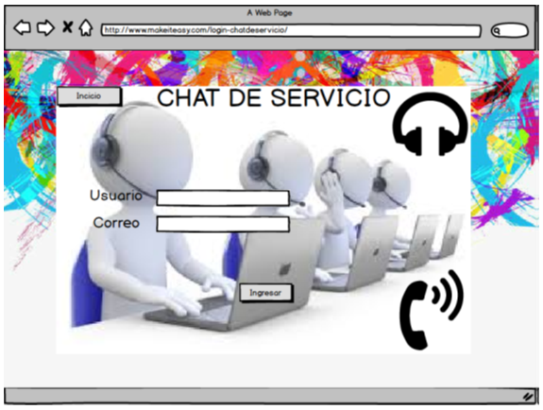
CASOS DE USO EXTENDIDOS

Slide 44
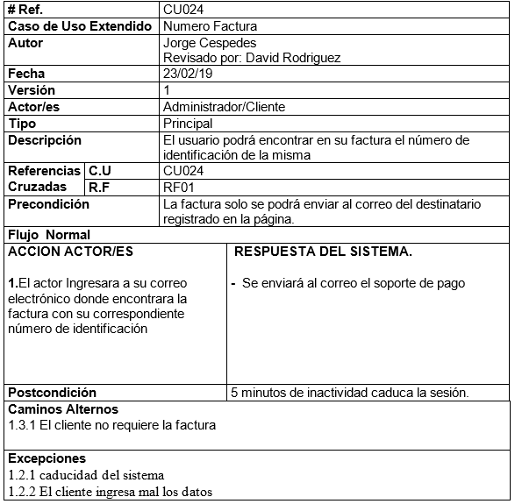
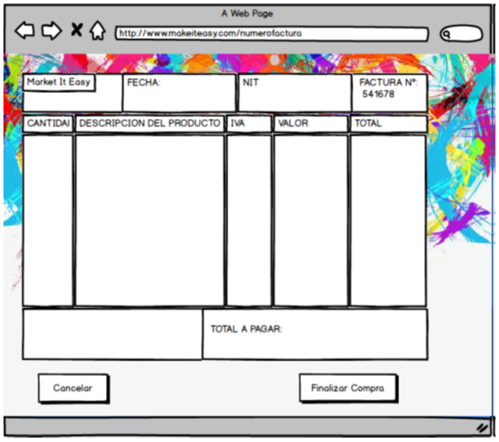
CASOS DE USO EXTENDIDOS

Slide 45
DICCIONARIO DE DATOS
Un diccionario de datos, o repositorio de metadatos, como lo define el IBM Dictionary of Computing, un repositorio centralizado de información sobre datos tales como significado, relación con otros datos, origen, uso y formato.

Slide 46
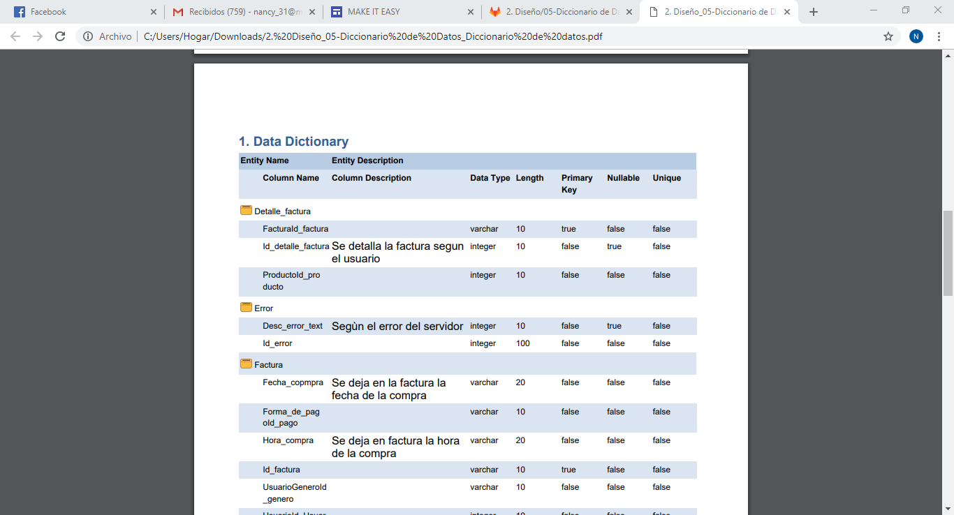
DICCIONARIO DE DATOS

Slide 47
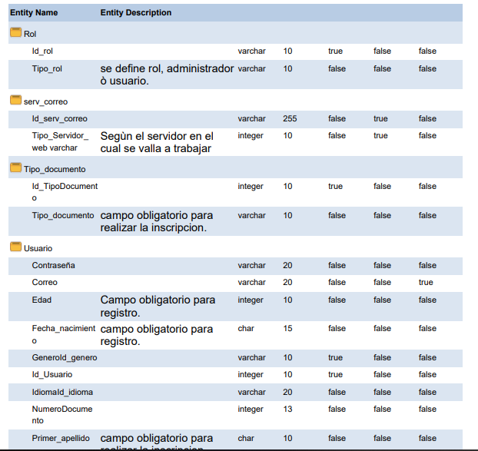
DICCIONARIO DE DATOS

